Slide 1
LO STATO
Un territorio, un popolo, una forma di governo

Slide 2
I TRE POTERI
LEGISLATIVO
ESECUTIVO
GIUDIZIARIO
Fa le leggi
Esegue le leggi
controlla
Parlamento
Governo
Corte Costituzionale
Eletto dai cittadini
Eletto dal parlamento
Magistratura
Uno dei principi fondamentali dello stato di diritto consiste nella separazione dei poteri

Slide 4
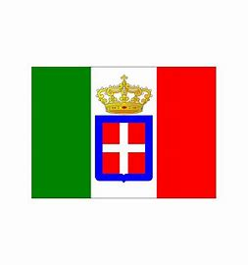
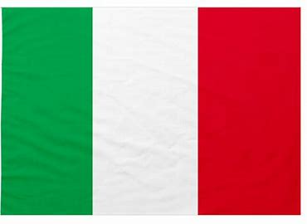
Il GOVERNO DEMOCRATICO
MONARCHIA REPUBBLICA
Governo di uno
Res publica
PARLAMENTARE
PRESIDENZIALE
PARLAMENTARE
Il potere è detenuto
dal Parlamento e dal governo
il potere esecutivo si concentra nella figura del Presidente che è sia il capo dello Stato sia il capo del governo.
Il potere è detenuto
dal Parlamento e dal governo
COSTITUZIONALE
il sovrano regna,
ma ha poteri limitati
e stabiliti da una costituzione,
SEMIPRESIDENZIALE
Il Primo Ministro viene perciò nominato dal Presidente, ma necessita, insieme al resto del suo esecutivo, della fiducia parlamentare.

Slide 5
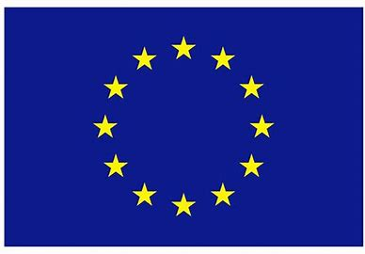
Unione Europea
Non è uno stato, è un organismo sovranazionale
Una direttiva dell'Unione europea è dotata di efficacia vincolante per i singoli stati. a direttiva vincola lo Stato membro cui è rivolta per quanto riguarda il risultato da raggiungere, salvo restando la competenza degli organi nazionali in merito alla forma e ai mezzi.

